Slide 1
السلام عليكم ورحمة الله
مرحبا بكم

Slide 2
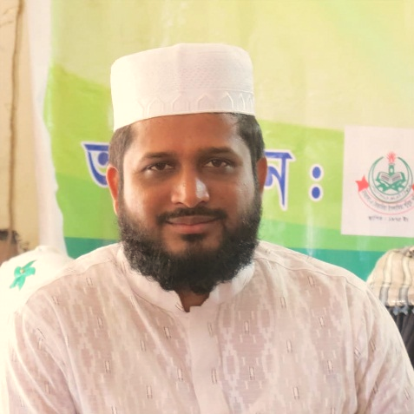
تعارف الدرس
تعريف المعلم
الصف: الخامس
المادّة : اللغة العربية الاتصالية
الدرس العام: الدرس الثالث
الدرس الخاص : الحوار في المكتبة
الحصّة : الاولي
الوقت: 40 دقائق
محمد علاء الدين
معين المعلم (العربي)
المدرسة المحمدية الأحمدية السنية (العالم)
بانوربازار , سيتاكوند , جاتجام.
رقم الجوال: ۰۱۸۲۹۳۲۱٧۱۰

Slide 3
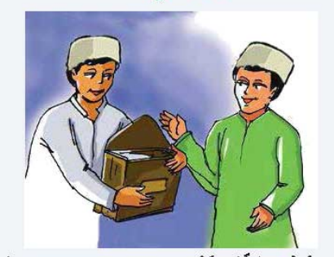
تقديم ظن درس اليوم ببعض الأسئلة
ماذا تنظرون فى هذه الصورة الاتية ؟

Slide 4
درس اليوم
الحوار في المكتبة
(লাইব্রেরীতে কথোপকথন)

Slide 5
أهداف الدرس
يستطيع الطلاب بعد نهاية درس اليوم
أن يفهموا الحوار.
أن يكتبوا مثل هذا الحوار.

Slide 6
القراءة التوجيهية
اسمّع الطلاب الحوار من الكتاب الدراسي.
الحوار في المكتبة

Slide 7
القراءة الجهرية
انظروا الي الدرس ثم اقرؤوا مرتين جهرا.

Slide 8
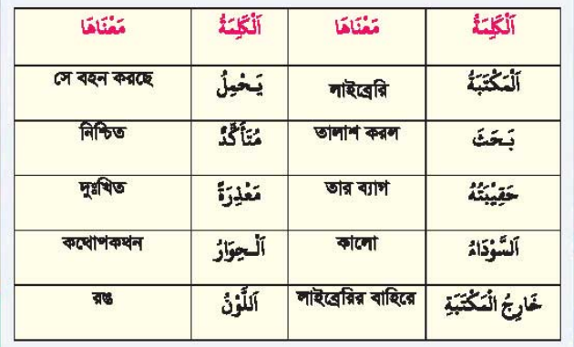
معني المفردات

Slide 9
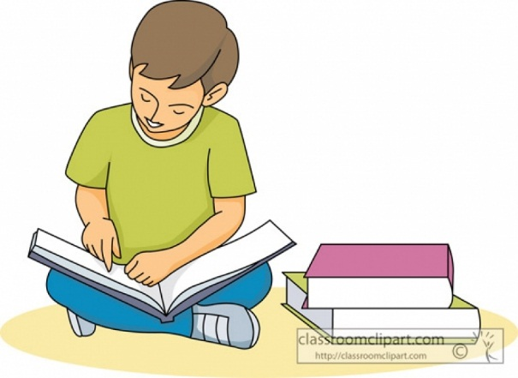
العمل الانفرادي
اكتبوا الحوار علي كرستكم .

Slide 10
العمل الجماعي
حاولوا ان يفهموا معني الحوار.

Slide 11
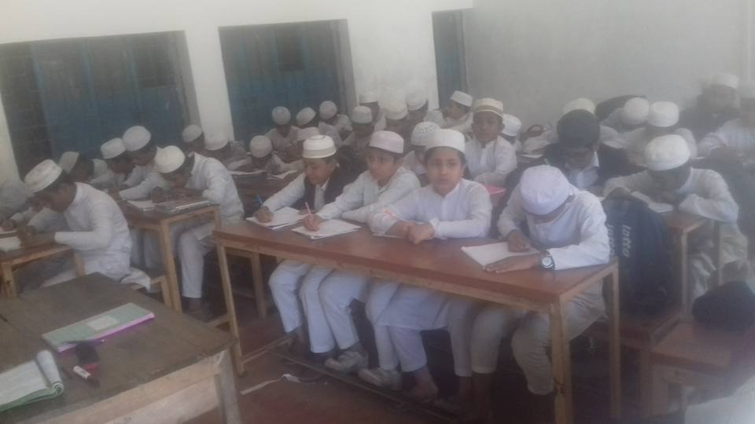
القاء الكلمة علي معني الحوار

Slide 12
ترجمة
دخل ابراهيم في المكتبة , قرأ قليلا ثم خرج وبحث عن حقيبته السوداء خارج المكتبة . ولكنه لم يجدها . فشاهد ابراهيم صديقه أحمد . وهو يحمل حقيبة سوداء . فدار الحوار بينهما .

Slide 13
ترجمة
ইব্রাহিম লাইব্রেরীতে প্রবেশ করল। সে কিছুক্ষণ পড়ল এরপর বের হয়ে গেল এবং লাইব্রেরীর বাইরে তার কালো ব্যাগ খুজতে লাগলো।কিন্তু সে তা পেল না।অতঃপর তার বন্ধু আহমদের সাথে তার দেখা হল এমতাবস্থায় সে (আহমদ) একটি কালো ব্যাগ বহন করছিল। এরপর তাদের উভয়ের মাঝে কথোপকথন শুরু হলো।

Slide 14
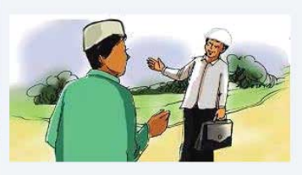
ترجمة
هل هذه حقيبتك ؟
(এটা কি তোমার ব্যাগ ?)
ابراهيم :
نعم , هذه حقيبتي؟
(হ্যাঁ , এটা আমার ব্যাগ।)
أحمد :

Slide 15
ترجمة
هل أنت متأكد ؟
(তুমি কি নিশ্চিত ?)
ابراهيم :
نعم أنا متأكد ولماذا ؟
(হ্যাঁ,আমি নিশ্চিত। কেন ?)
أحمد :

Slide 16
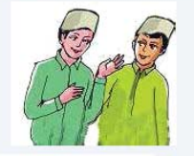
ترجمة
ما وجدت حقيبتي.
(আমি আমার ব্যাগ পাইনি।)
ابراهيم :
هل حقيبتك سوداء؟
(তোমার ব্যাগ কি কালো?)
أحمد :
نعم, حقيبتي سوداء.
(হ্যাঁ, আমার ব্যাগ কালো।)
ابراهيم :

Slide 17
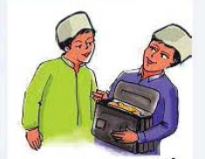
ترجمة
ماذا في حقيبتك ؟
(তোমার ব্যাগের মধ্যে কী আছে?)
أحمد :
في حقيبتي ثلاثة كتب وكراسة وقلم .
(আমার ব্যাগের মধ্যে তিনটি বই, একটি খাতা এবং একটি কলম আছে।)
ابراهيم :

Slide 18
ترجمة
تفضل , انظر . هل هذه حقيبتك ؟
(আস, দেখ। এটা কি তোমার ব্যাগ ?)
ابراهيم :
معذرة هذه ليست حقيبتي , هي مثلها في اللون فقط.
(দুঃখিত। এটা আমার ব্যাগ নয় , ওটা শুধুমাত্র রংয়ের দিক দিয়ে এটার অনুরুপ।)
أحمد :

Slide 19
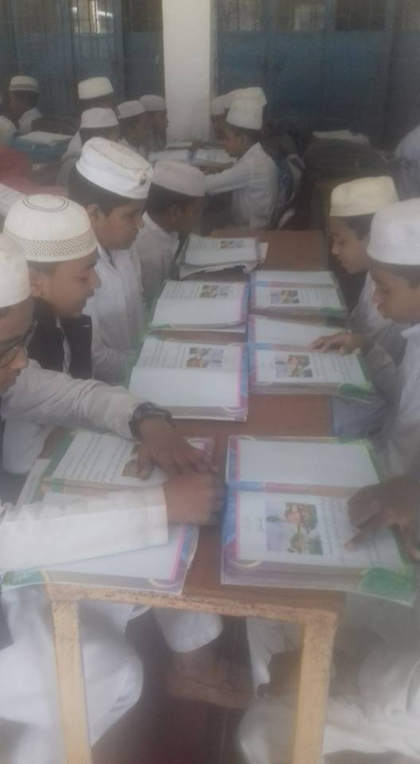
العمل الثنائي
انتم تجلسون وجها لوجه و تساعدون بعضكم بعضا.

Slide 20
التقييم

Slide 21
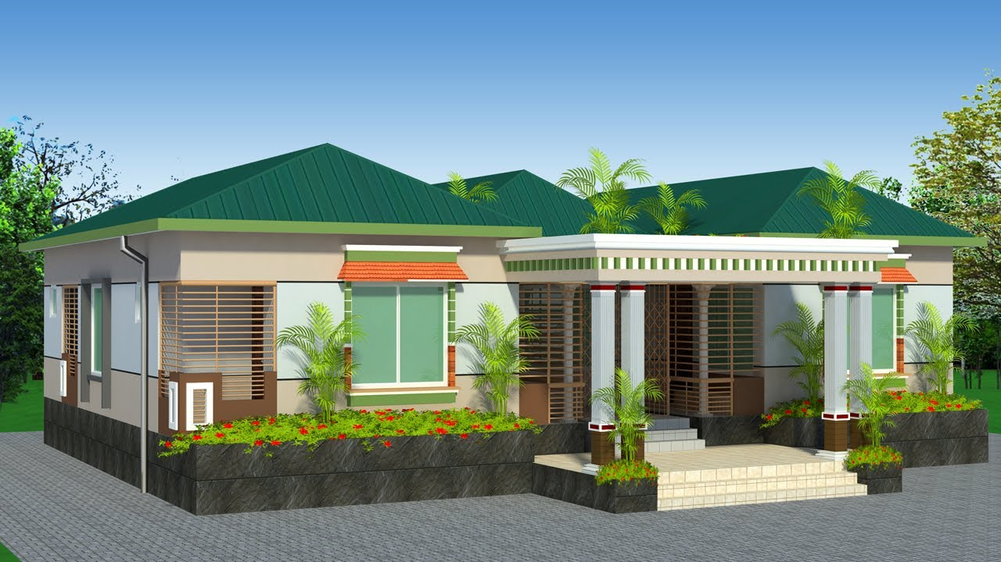
واجب المنزل
পাঠ্য বইয়ের تدريبات )অনুশীলন) থেকে (ج) ও (د) শিখে ও লিখে আনবে।

Slide 22
شكرا

